Slide 1
История Книги
Презентацию подготовила
Дубинина Елена Владимировна
педагог – библиотекарь МБОУ «Хомутовская СОШ»

Slide 2
Говорит она беззвучно, А понятно и не скучно. Ты беседуй чаще с ней – Станешь вчетверо умней.

Slide 3
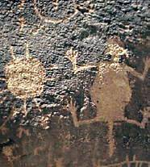
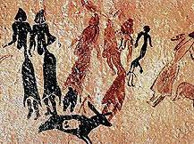
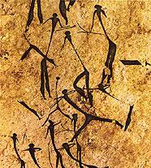
Каменная книга наскальных изображений
Наскальные изображения,
найденные в древних пещерах

Slide 4
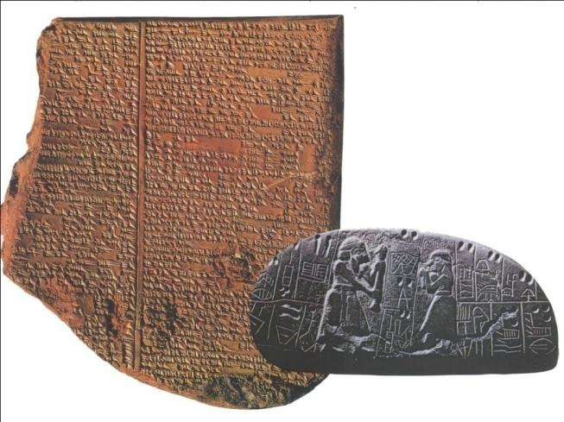
Глиняные книги-таблички
В древних государствах Вавилон, Ассирия, Шумер писали на глине. Книги изготавливали в виде глиняных табличек разных размеров. Писали трехгранным резцом. При нажиме на мягкую глину резец давал клинообразный отпечаток. Такое письмо называлось КЛИНОПИСЬ. Затем таблички обжигались, и они становились твердыми, не боялись ни огня, ни сырости.

Slide 5
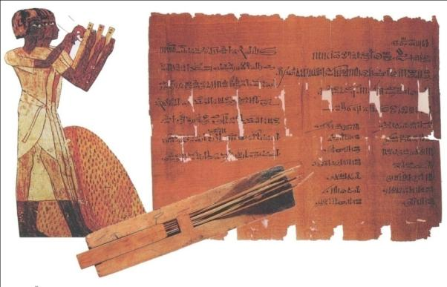
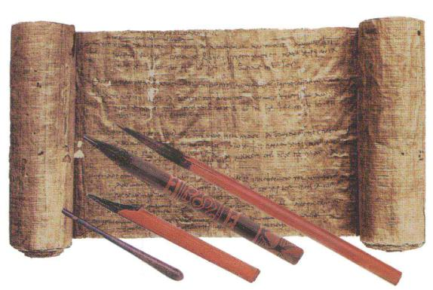
Книги - папирусные свитки
В Древнем Египте в большом количестве по берегам реки Нил рос тростник, который называли папирус. Из него делали самые необходимые вещи: ткань для одежды, речные лодки, паруса, его употребляли в пищу и … писали на нам. Писали на папирусе тростниковой палочкой – КАЛАМОМ. На папирусных свитках писали в Древней Греции, Древнем Риме. Книга-свиток господствовала многие тысячелетия.

Slide 6
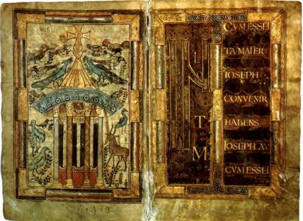
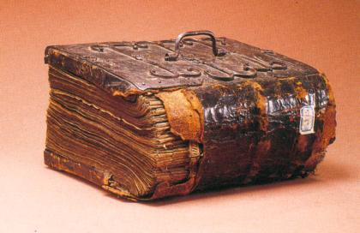
Книги из пергамента
Написанные на сделанном из кожи новорожденных ягнят пергаменте, нередко золотом и серебром, уникальные книги средневековья стоили баснословно дорого.

Slide 7
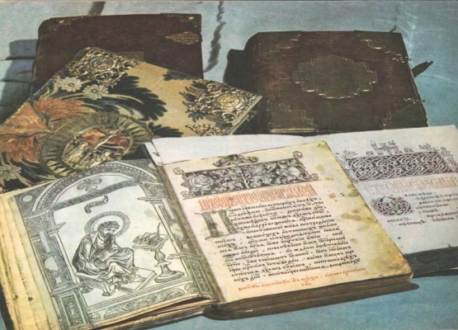
Книги Древней Руси
Писались древние книги вручную, особыми людьми, которые оттачивали своё мастерство каллиграфии многие годы, прежде, чем их подпускали к настоящим книгам. Дни и ночи напролёт, при тусклом свечном освещении, они выводили буквы.

Slide 8
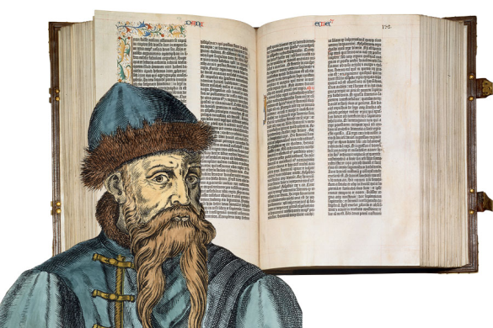
Печатная книга
Первая печатная книга появилась в немецком городе Майнце. Её отпечатали на деревянном станке. Изобретателем печатного станка был один из жителей города – Иоганн Гуттенберг

Slide 9
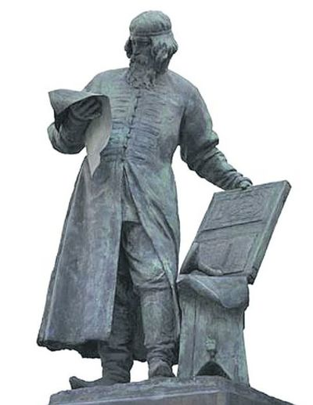
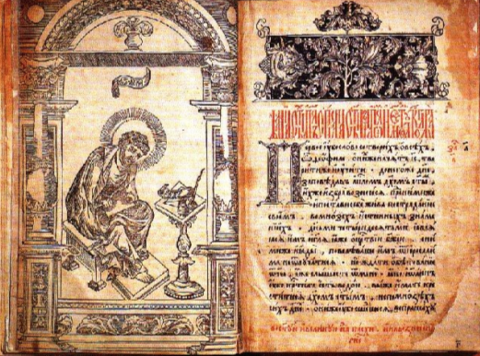
Первая печатная книга на Руси
Первым русским типографом стал Иван Федоров. Первая печатная русская книга была окончена 1 марта 1564 года.- "Деяния Апостольска и послания соборная и святаго апостола Павла послания". Книга эта как величайшая библиографическая редкость хранилась в Императорской публичной библиотеке.

Slide 10
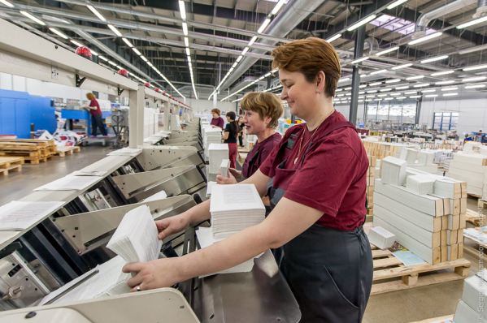
Современное книгопечатание
Сегодня полиграфия прочно вошла в нашу жизнь. Каждый день мы сталкиваемся с ней в различных проявлениях - книги, газеты, календари, плакаты и многое другое. В полиграфических технологиях существует несколько различные способов печати. Они отличаются между собой, но об этом мы поговорим в следующий раз.

Slide 11
Проверь себя
1. Назови материалы из которых делали книги
СТЕКЛО ПАПИРУС ПЕРГАМЕНТ
ГЛИНА МЕТАЛЛ ПЛАСТИК

Slide 12
Проверь себя
2. Соотнеси форму книги и материал, из которых они были сделаны.
КНИГА-СВИТОК ГЛИНА
КНИГА-ТАБЛИЧКА ПАПИРУС

Slide 13
Проверь себя
3. Вспомни название писчего материала, в древности использовавшегося в Египте и других странах. Для его изготовления использовалось одноимённое водно-болотное растение.
4. Как называются письмена из соединяющихся в виде клиньев черточек, употреблявшиеся в Древнем Вавилоне и некоторыми другими древними народами, наносимые обычно на влажную глину?

Slide 14
Проверь себя
5. Назовите имя изобретателя первого в мире печатного станка.
6. Первая печатная книга на Руси была окончена 1 марта 1564 года, а в каком городе произошло это событие?
7. Назовите имя первого русского книгопечатника.

